Slide 1
编译原理
第七章 语义分析和中间代码产生
Notes:
第30讲 第七章 语义分析和中间代码产生(1)

Slide 2
源程序
表
格
管
理
出
错
处
理
词法分析器
单词符号
编译程序总框
语法分析器
语法单位
语义分析与中间代码生成器
四元式
优化段
四元式
目标代码生成器
目标代码

Slide 3
第七章 语义分析和中间代码产生
中间语言
赋值语句的翻译
布尔表达式的翻译
控制语句的翻译
过程调用的处理

Slide 4
第七章 语义分析和中间代码产生
中间语言
赋值语句的翻译
布尔表达式的翻译
控制语句的翻译
过程调用的处理

Slide 5
第七章 语义分析和中间代码产生
静态语义检查
  类型检查
  控制流检查
  一致性检查
  相关名字检查
  名字的作用域分析
语法分
析器
静态检
查器
中间代码
产生器
中间代码
优化器

Slide 6
中间语言
  独立于机器
  复杂性界于源语言和目标语言之间
引入中间语言的优点
  便于进行与机器无关的代码优化工作
  易于移植
  使编译程序的结构在逻辑上更为简单明确
Compiler
Front End
Compiler
Back End
源语言
程序
中间语
言程序
目标语
言程序

Slide 7
7.1 中间语言
常用的中间语言
  后缀式，逆波兰表示
  图表示： DAG、抽象语法树
  三地址代码
    三元式
    四元式
    间接三元式

Slide 8
7.1.1 后缀式
后缀式表示法：Lukasiewicz发明的一种表示表达式的方法，又称逆波兰表示法。
一个表达式E的后缀形式可以如下定义
  如果E是一个变量或常量，则E的后缀式是E自身。
  如果E是E₁ op E₂形式的表达式，其中op是任何二元操作符，则E的后缀式为E₁′ E₂′ op，其中E₁′ 和E₂′ 分别为E₁ 和E₂的后缀式。
  如果E是(E₁)形式的表达式，则E₁ 的后缀式就是E的后缀式。

Slide 9
后缀式
逆波兰表示法不用括号
  只要知道每个算符的目数，对于后缀式，不论从哪一端进行扫描，都能对它进行唯一分解。
后缀式的计算
  用一个栈实现
  自左至右扫描后缀式，每碰到运算量就把它推进栈。每碰到k目运算符就把它作用于栈顶的k个项，并用运算结果代替这k个项。

Slide 10
将表达式翻译成后缀式的语义规则
产生式
E→E⁽¹⁾op E⁽²⁾
E→ (E⁽¹⁾)
E→id
语义规则
E.code:= E⁽¹⁾.code || E⁽²⁾.code ||op
E.code:= E⁽¹⁾.code
E.code:=id
E.code表示E后缀形式
op表示任意二元操作符
“||”表示后缀形式的连接

Slide 11
E→E⁽¹⁾op E⁽²⁾ E.code:= E⁽¹⁾.code || E⁽²⁾.code ||op
E→ (E⁽¹⁾) E.code:= E⁽¹⁾.code
E→id E.code:=id
数组POST存放后缀式：k为下标，初值为1
上述语义规则可实现为：
产生式 程序段
E→E⁽¹⁾op E⁽²⁾ {POST[k]:=op;k:=k+1}
E→ (E⁽¹⁾) {}
E→i {POST[k]:=i;k:=k+1}
例：输入串a+b+c的分析和翻译
POST： 1 2 3 4 5
a
b
+
c
+
…

Slide 12
7.1.2 图表示法
图表示法
  DAG
  抽象语法树

Slide 13
无循环有向图(DAG)
无循环有向图(Directed Acyclic Graph，简称DAG)
  对表达式中的每个子表达式，DAG中都有一个结点
  一个内部结点代表一个操作符，它的孩子代表操作数
  在一个DAG中代表公共子表达式的结点具有多个父结点

Slide 14
a:=b*(-c)+b*(-c)的图表示法
assign
assign
a
+
a
+
*
*
*
b
uminus
b
uminus
b
uminus
c
c
c
抽象语法树
DAG

Slide 15
assign
抽象语法树对应的代码：
T₁:=-c
T₂:=b*T₁
T₃:=-c
T₄:=b*T₃
T₅:=T₂+T₄
a:=T₅
a
+
*
*
b
uminus
b
uminus
c
c
抽象语法树

Slide 16
抽象语法树对应的代码：
T₁:=-c
T₂:=b*T₁
T₃:=-c
T₄:=b*T₃
T₅:=T₂+T₄
a:=T₅
assign
a
+
*
DAG对应的代码：
T₁:=-c
T₂:=b*T₁
T₅:=T₂+T₂
a:=T₅
b
uminus
c
DAG

Slide 17
产生赋值语句抽象语法树的属性文法
产 生 式 语义规则
S→id:=E S.nptr:=mknode(‘assign’,
mkleaf( id, id.place ), E.nptr )
E→E₁+E₂ E.nptr:=mknode(‘+’, E₁.nptr, E₂.nptr )
E→E₁*E₂ E.nptr:=mknode(‘*’, E₁.nptr, E₂.nptr )
E→-E₁ E.nptr:=mknode(‘uminus’, E₁.nptr )
E→ (E₁) E.nptr:=E₁.nptr
E→id E.nptr:=mkleaf( id, id.place )

Slide 18
7.1.3 三地址代码
三地址代码
  x:=y op z
三地址代码可以看成是抽象语法树或DAG的一种线性表示

Slide 19
a:=b*(-c)+b*(-c)的图表示法
assign
assign
DAG对应的三地址代码：
T₁:=-c
T₂:=b*T₁
T₅:=T₂+T₂
a:=T₅
抽象语法树对应的三地址代码：
T₁:=-c
T₂:=b*T₁
T₃:=-c
T₄:=b*T₃
T₅:=T₂+T₄
a:=T₅
a
+
a
+
*
*
*
b
uminus
b
uminus
b
uminus
c
c
c
抽象语法树
DAG

Slide 20
三地址语句的种类
x:=y op z
x:=op y
x:=y
goto L
if x relop y goto L或if a goto L
传参、转子：param x、call p,n
返回语句：return y
索引赋值：x:=y[i]、x[i]:=y
地址和指针赋值：x:=&y、x:=*y、*x:=y

Slide 21
三地址语句
a:=b*(-c)+b*(-c)
四元式
  一个带有四个域的记录结构，这四个域分别称为op, arg1, arg2及result
op arg1 arg2 result
(0) uminus c T₁
(1) * b T₁ T₂
(2) uminus c T₃
(3) * b T₃ T₄
(4) + T₂ T₄ T₅
(5) := T₅ a

Slide 22
三地址语句
a:=b*(-c)+b*(-c)
三元式
  三个域：op、arg1和arg2
  引用临时变量(中间结果)：通过计算该值的语句的位置
op arg1 arg2
(0) uminus c
(1) * b (0)
(2) uminus c
(3) * b (2)
(4) + (1) (3)
(5) assign a (4)

Slide 23
三地址语句
x[i]:=y
op arg1 arg2
(0) [ ] = x i
(1) assign (0) y
x:=y[i]
op arg1 arg2
(0) = [ ] y i
(1) assign x (0)

Slide 24
三地址语句
a:=b*(-c)+b*(-c)
三元式
  三个域：op、arg1和arg2
  引用临时变量(中间结果)：通过计算该值的语句的位置
op arg1 arg2
(0) uminus c
(1) * b (0)
(2) uminus c
(3) * b (2)
(4) + (1) (3)
(5) assign a (4)

Slide 25
三地址语句
间接三元式
  三元式表+间接码表
  间接码表
    一张指示器表，按运算的先后次序列出有关三元式在三元式表中的位置
  优点
    方便优化，节省空间

Slide 26
例如，语句a:=b*(-c)+b*(-c)
的间接三元式表示如下表所示
三元式表
间接代码
(0)
(1)
(2)
(3)
op arg1 arg2
(0) uminus c
(1) * b (0)
(2) + (1) (1)
(3) assign a (2)

Slide 27
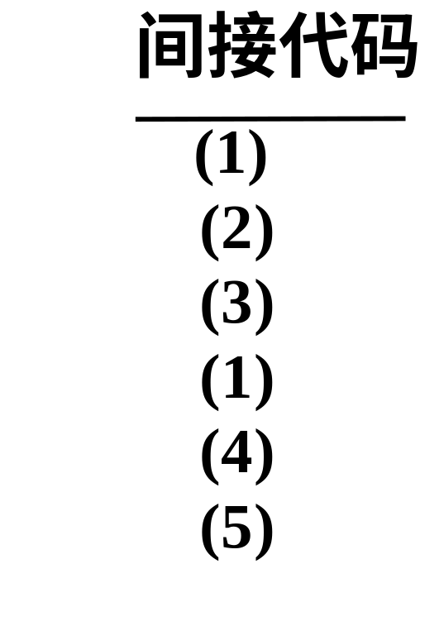
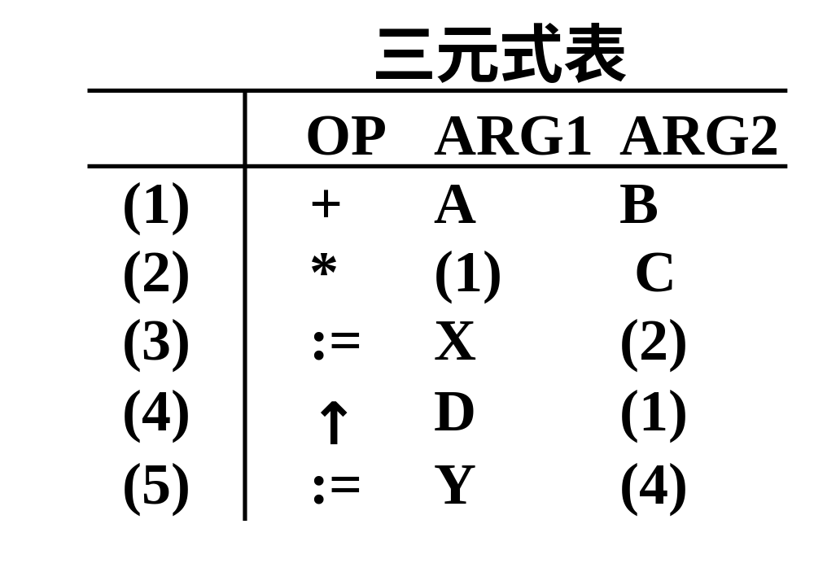
例如，语句
  X:=(A+B)*C;
  Y:=D↑(A+B)
的间接三元式表示如下表所示

Slide 28
小结
常用的中间语言
  后缀式，逆波兰表示
  图表示： DAG、抽象语法树
  三地址代码
    三元式
    四元式
    间接三元式

Slide 29
作业
P217-1，3

